Slide 1

计算机网络实验课
OSPF协议
吴永杰、徐小豪，田海博
计算机学院

Slide 2
目录
Contents
01
02
03
04
05
OSPF协议概述
OSPF关键概念
OSPF报文
OSPF运行过程
OSPF设计原则

Slide 3
01
OSPF协议概述

Slide 4


协议简介
OSPF，全称为“开放式最短路径优先”(Open Shortest Path First)，是一种专为多厂商设备环境设计的内部网关型动态路由选择协议(IGP)，具备出色的可扩展性。它作为一种链路状态协议，其核心思想是让网络中的每台路由器都通过交互链路状态信息，在本地构建出完整的网络拓扑“地图”，然后基于这份地图独立计算出到达各个目的地的无环路最佳路径。在网络传输层面，OSPF协议报文直接承载于IP报文中，IP协议号为89。
输入关键词

Slide 5
协议的优势
OSPF具备快速收敛的能力，当网络拓扑发生变化时，能迅速触发更新并重新计算路由，在小规模网络中收敛时间可快至十多秒钟 。其次，其基于SPF（Dijkstra）算法的特性，使每台路由器都能计算出以自身为根的无环路路径图，从根本上杜绝了路由环路的产生。
支持VLSM: 协议支持可变长子网掩码，有助于实现优良的地址规划和IP地址的高效利用
良好的扩展性: 通过“区域”划分，能够有效支持大规模网络的部署 。
高安全性与可靠性: 支持认证机制，保证路由更新的合法性 。
输入关键词

Slide 6
02
OSPF关键概念

Slide 7

关键概念
自治系统 (AS-Autonomous System)
指的是使用一个共同路由协议来交换信息的一组路由器集合。
路由器ID (Router ID)
Area0
这是一个32位的数字，在整个OSPF自治系统中被赋予每台路由器，作为其独一无二的标识。
区域 (Area)
Area1
Area2
OSPF网络的基本组织单位。一个区域是由一组拥有完全相同拓扑数据库的路由器构成的集合。通过将大型AS划分为多个区域，可以显著降低路由信息的数量并建立分层网络。

Slide 8
关键概念
邻居 (Neighbor)
当两台路由器的接口连接到同一个公共网络时，它们可以通过OSPF的Hello报文来维持邻居关系。
邻接 (Adjacency)
OSPF在相邻的路由器之间建立邻接关系，以便它们能够交换路由信息。需要注意的是，并非每对邻居路由器都能发展成邻接关系。
链路状态通告 (LSA - Link State Advertisement)
这是描述本地路由器或网络状态的数据单元。对于一台路由器而言，LSA包含了其接口状态和邻接状态等信息。所有收集到的LSA共同组成了路由器的链路状态数据库。

Slide 9
关键概念
指定路由器 (DR) 和 备用指定路由器 (BDR)
在以太网等多路访问网络中，为了降低形成的邻接数量，会选举出DR和BDR。网络中的其他路由器只与DR和BDR形成邻接关系，并将自己的LSA发送给DR，再由DR负责将这些LSA发送到整个网络。BDR则作为DR的备份，在DR失效时接管其任务。
区域边界路由器 (ABR)
位于两个或多个区域之间的路由器。
自治系统边界路由器 (ASBR)
位于OSPF自治系统边缘的路由器，它同时运行着其他路由协议(如RIP)。

Slide 10
03
OSPF报文

Slide 11
报文结构
OSPF的所有通信都通过其特定的报文格式进行。这些报文直接封装在IP报文内。每个OSPF报文都由一个统一格式的OSPF报文头开始，报头之后是具体的数据区，数据区的格式随报文类型的不同而变化。
通用OSPF头部关键字段:
Version: OSPF的版本号，当前为版本2。
Type: 标识OSPF报文的类型，共有5种。
Area ID: 标识该报文产生的区域。
Checksum: 用于校验整个报文的完整性。
Au Type & Authentication: 用于身份认证的相关信息。

Slide 12
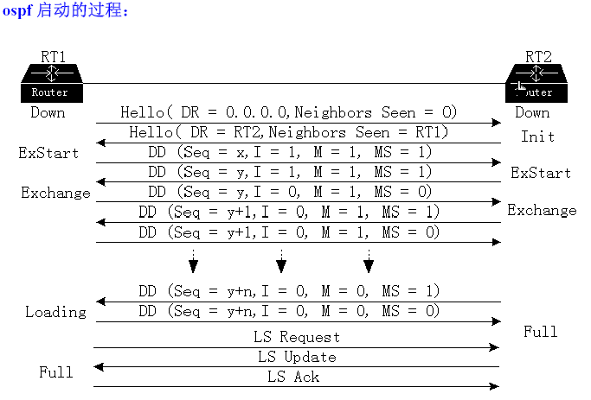
报文类型
OSPF定义了五种不同类型的报文，以完成从邻居发现到数据库同步的全部过程。
Hello报文(Type 1): 用于建立和维护邻居关系，并在广播网络中选举DR。
数据库描述报文(DD-Type 2): 用于在数据库同步过程中，向邻居描述本地链路状态数据库的摘要信息。
链路状态请求报文(LSR-Type 3): 当路由器发现自己的数据库信息不完整时，通过LSR向邻居请求特定的LSA。
链路状态更新报文(LSU-Type 4): 真正承载LSA详细信息的数据包，用于向邻居发送更新。
链路状态确认报文(LSAck-Type 5): 用于对收到的LSU报文进行确认，确保信息可靠传输。

Slide 13
LSA
LSA是OSPF的核心数据结构，每一个LSA都由一个通用头部来标识和管理。这个头部确保了每个LSA在网络中都具有唯一性，并能判断其新旧程度。
LSA类型1 – 路由器LSA Router LSA
LSA类型2 – 网络LSA Network LSA
LSA类型3 – 网络汇总LSA Network Summary LSA
LSA类型4 – ASBR汇总LSA ASBR Summary LSA
LSA类型5 – 自治系统外部LSA AS External LSA
LSA类型7 – NSSA外部LSA NSSA External LSA

Slide 14
04
OSPF协议运行

Slide 15
运行过程
OSPF路由器之间建立关系的过程是一个严谨的状态机模型，从最初的Down状态开始，直到建立完全的邻接关系。
Down: 这是初始状态，表示在规定时间内没有从邻居收到任何信息。
Init: 在此状态，路由器已收到邻居发来的Hello包，但自身的IP地址还未出现在对方的Hello包中，表示双向通信尚未建立。
2-Way: 在这个状态，路由器看到自身已经存在于邻居的Hello包内，标志着双向通信已经建立 。指定路由器（DR）和备份指定路由器（BDR）的选择正是在这个状态完成的。

Slide 16
运行过程
当双向通信建立后，路由器会根据网络类型等因素决定是否需要进入数据库同步阶段，以建立完全的邻接关系。
Exstart: 这是建立邻接关系的第一个步骤。在此状态，路由器决定用于数据交换的初始DD报文序列号，并确定主从（Master/Slave）关系。
Exchange: 在此状态，路由器通过发送DD报文来交换链路状态信息的摘要。
Loading: 路由器会根据对比发现的新的或过期的LSA，向邻居发送LSR请求，并等待对方的LSU应答。
Full: 这是邻接关系的最终状态，此时两台路由器的链路状态数据库已经完全一致并同步。

Slide 17
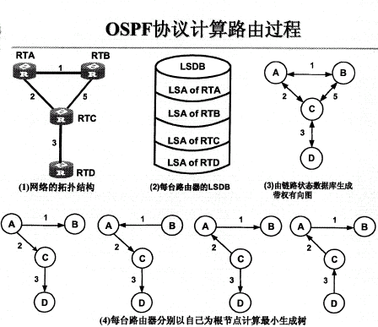
SPF算法与路由表构建
当链路状态数据库（LSDB）同步完成后，每台路由器都会独立执行SPF算法来构建自己的路由表。这个过程分为几个步骤：首先，路由器将收集到的所有LSA组合成一个完整的LSDB，这个数据库就是对整个区域网络拓扑的描述。接着，路由器将这个数据库转换为一张带“权”的有向图。最后，每台路由器在这张图上，以自己为根节点，使用SPF算法计算出到达每个目的地的最短路径树。这棵树的结果最终被用来生成路由表条目。

Slide 18
OSPF收敛
路由收敛是指当网络拓扑发生变化（如路由器或链路故障）后，网络中的路由器重新计算路由并达到稳定状态的过程。与一些需要经历漫长等待过程的协议不同，OSPF的收敛非常迅速。一旦网络中发生任何变化，会立刻有相应类型的LSA被发送出去。各个路由器收集到新的LSA后，会很快地对更新后的LSDB重新进行SPF计算，并生成新的路由表。

Slide 19
05
OSPF设计概念

Slide 20
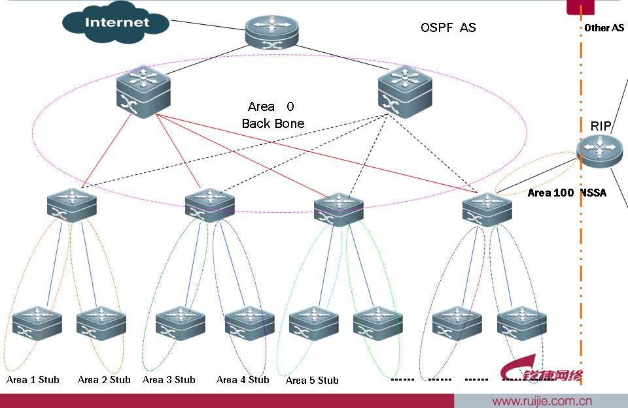
区域划分
随着网络规模的扩大，如果所有路由器都运行在单一区域内，路由器的负担会急剧增加。这主要体现在三个方面：链路状态数据库（LSDB）会变得非常庞大，消耗大量路由器内存 ；任何微小的拓扑变化都会引发全网范围的SPF算法重算，占用大量CPU资源 ；LSA的洪泛（Flooding）也会消耗更多的网络带宽。因此，对网络进行区域划分，可以有效地将路由变化的影响范围限制在局部，实现网络体系化，并增强网络的可扩展性。

Slide 21
合理规划
每个区域的路由器数量: 一个区域内应包含多少台路由器并没有固定标准，根据区域类型、路由器CPU能力、链路状况以及外部LSA的数量等因素合理设定。
LAN上的邻居数量: 连接在同一个局域网上的路由器数目也非常重要 。每个LAN上的邻居越少，DR和BDR需要建立的邻接关系就越少，其资源消耗也就越低。
DR的选择: 应避免让跨越多个网段的路由器成为DR，因为这可能导致该路由器因处理多个网段的LSA而过载。

Slide 22
关注核心设备
ABR连接的区域数量: 每个ABR都需要为它所连接的所有区域维护一份独立的链路状态数据库。如果一个ABR连接的区域过多，会严重影响其性能。
路由器自身性能: OSPF协议的内存开销主要来自路由表和LSDB。如果网络中引入了大量的外部路由，内存开销将显著增加。同时，SPF是一种CPU密集型算法，拓扑变化过于频繁将导致CPU持续高负荷运行。

Slide 23
优化路由信息
优良的地址规划: 进行层次化的IP地址规划，使其与OSPF的区域结构相匹配，这有利于在ABR和ASBR上进行路由聚合(Summarization)，从而减少LSA的数量，减轻核心路由器的负担。
正确控制路由重分布: 将外部路由引入OSPF时必须谨慎，应使用路由策略(如route-map, distribute-list)过滤掉不必要的外部路由，只引入真正需要的路由，并且合理设置引入路由的Metric和Metric-Type(E1/E2)，以实现精确的路径选择。

Slide 24
总结
本次课程深入探讨了OSPF协议的理论核心。
OSPF作为一种功能强大的链路状态协议，其核心工作机制是发现邻居 -> 同步LSDB -> 运行SPF算法 -> 生成路由表。其中，LSA是构建网络拓扑的基石，而区域划分则是OSPF实现大规模网络扩展性的精髓所在。一个成功的OSPF网络，离不开合理的区域规划、精细的地址规划、以及对路由器性能和路由策略的综合考量 。

Slide 25
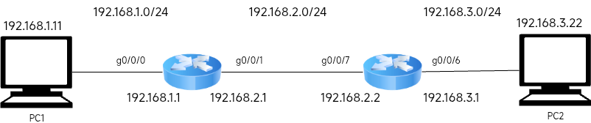
本次实验
网络拓扑：
为了避免校园网和实验网互相干扰，实验过程中需要禁用校园网。

